Slide 1
Teori Peluang
Pertemuan - 7

Slide 2
Definisi Probabilitas
Probabilitas = suatu nilai dari 0 sampai dengan 1, yang menggambarkan peluang atau kemungkinan relatif bahwa suatu peristiwa akan terjadi.
Probabilitas mendekati 0, semakin tidak mungkin peristiwa akan terjadi, semakin mendekati 1, semakin yakin kita bahwa peristiwa akan terjadi.

Slide 3
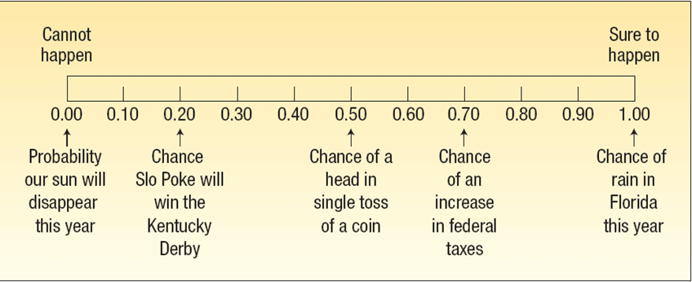
Probability Examples

Slide 4
Definisi lanjutan…
Eksperimen adalah sebuah proses yang menghasilkan satu dan hanya satu kejadian dari beberapa pengamatan yang mungkin.
Hasil (outcome) adalah keluaran tertentu dari sebuah eksperimen.
Kejadian (event) adalah kumpulan dari satu hasil atau lebih dari suatu eksperimen.

Slide 5
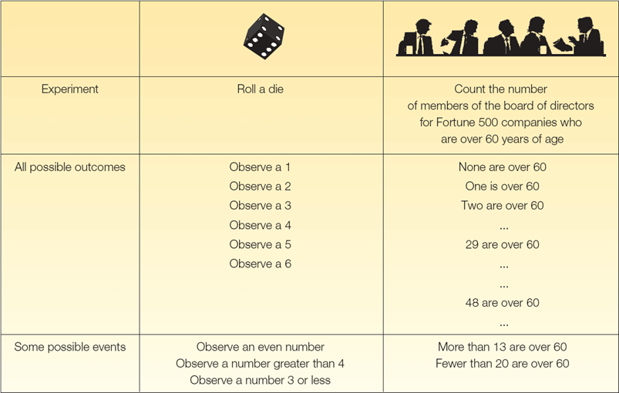
Experiments, Events and Outcomes

Slide 6
Assigning Probabilities
  Tiga pendekatan menentukan probabilitas :
  Klasik
  Empirik
  Subjektif

Slide 7
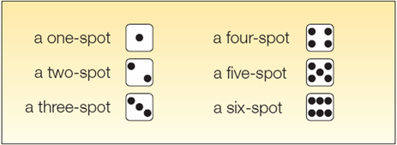
Classical Probability
Bayangkan eksperimen melempar dadu. Berapakah probabilitas kejadian “angka genap” muncul ?
Hasil yang mungkin :
Terdapat tiga hasil yang diharapkan (dua, empat, dan enam) dari enam hasil yang mungkin terjadi.

Slide 8
Kejadian Mutually Exclusive
Kejadian disebut mutually exclusive : munculnya suatu kejadian berarti tidak ada satupun kejadian lainnya yang dapat muncul pada waktu yang bersamaan.
Kejadian disebut independent : satu kejadian tidak mempengaruhi / berdampak pada kejadian lainnya.

Slide 9
Kejadian Collectively Exhaustive
Kejadian disebut collectively exhaustive (kumpulan lengkap): setidak-tidaknya satu dari banyak kejadian yang mungkin harus muncul ketika sebuah eksperimen dilakukan.

Slide 10
Probabilitas Empirik
Probabilitas empirik : probabilitas suatu kejadian yang muncul adalah sebagian dari sejumlah kejadian serupa yang telah terjadi di masa lalu.
[ didasarkan pada jumlah kemunculan suatu kejadian sebagai sebuah proporsi dari sejumlah percobaan yang telah diketahui ]
Rumus :
Probabilitas empiris = ( banyaknya kemunculan suatu kejadian / jml seluruh pengamatan )
Kunci untuk membuat probabilitas empiris adalah semakin banyak pengamatan akan menghasilkan perkiraan probabilitas yang lebih akurat. → HUKUM JUMLAH BESAR.
Hukum Jumlah Besar : Dalam percobaan yang jumlahnya sangat banyak, probabilitas empiris dari suatu kejadian akan mendekati probabilitas yang sesungguhnya.

Slide 11
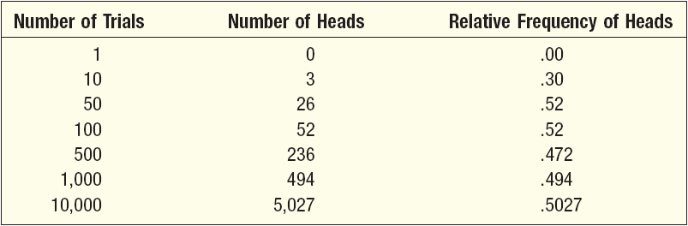
Hukum Jumlah Besar
Misal dalam pelemparan koin. Hasil setiap pelemparan dapat berupa kepala atau ekor. Jika kita lempar koin berkali-kali, probabilitas dari hasil kepala yang muncul akan mendekati 0,5.
Tabel berikut melaporkan hasil dari sebuah eksperimen pelemparan koin 1, 10, 50, 100, 500, 1.000, dan 10.000 kali.

Slide 12
Contoh Probabilitas Empiris
Pada 1 Feb 2003, pesawat ulang-alik Columbia meledak. Ini adalah bencana kedua dalam 113 misi luar angkasa NASA. Berdasarkan informasi ini, berapa probabilitas misi mendatang akan berhasil ?

Slide 13
Probabilitas Subjektif
Konsep subjektif dalam probabilitas : kemungkinan munculnya suatu kejadian tertentu yang ditentukan oleh seseorang berdasarkan informasi apapun yang tersedia.
Jika terdapat sedikit sekali atau nyaris tidak ada pengalaman atau informasi untuk mendasarkan suatu probabilitas, kita dapat menemukannya secara subjektif.
Contoh probabilitas subjektif :
  1. Memperkirakan kemungkinan PERSIB akan bertanding dalam piala Champion tahun depan.
  2. Memperkirakan kemungkinan Anda akan menikah sebelum berusia 30 tahun.
  3. Memperkirakan kemungkinan APBN Indonesia akan berkurang setengahnya pada tahun depan.

Slide 14
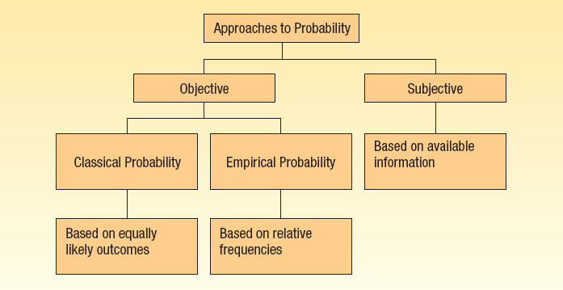
Ringkasan jenis probabilitas

Slide 15
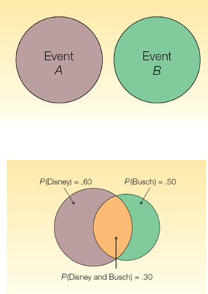
Aturan dalam Menghitung Probabilitas
Aturan Penjumlahan
Aturan penjumlahan khusus – jika dua kejadian A dan B bersifat mutually exclusive, probabilitas dari satu kejadian atau yang lainnya untuk muncul sama dengan jumlah probabilitas keduanya.
P(A atau B) = P(A) + P(B)
Mis : prob. Seseorang pria atau wanita
Aturan umum penjumlahan – Jika A dan B adalah dua kejadian yang tidak mutually exclusive, maka P(A atau B) dihitung dengan rumus :
P(A atau B) = P(A) + P(B) - P(A and B)

Slide 16
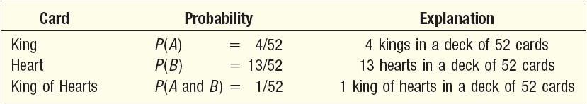
Contoh – Aturan Penjumlahan
Berapa probabilitas sebuah kartu terpilih secara acak akan berupa king atau hati ?
P(A atau B) = P(A) + P(B) - P(A dan B)
= 4/52 + 13/52 - 1/52
= 16/52, or .3077

Slide 17
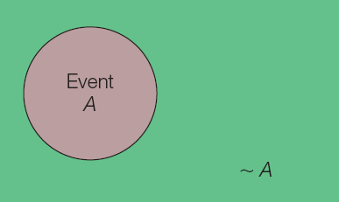
Aturan Komplemen
Aturan komplemen digunakan untuk menentukan probabilitas munculnya suatu kejadian dengan mengurangi probabilitas tidak munculnya kejadian tersebut dari 1.
P(A) + P(~A) = 1
atau
P(A) = 1 - P(~A).
P(~A) dibaca probabilitas bukan A

Slide 18
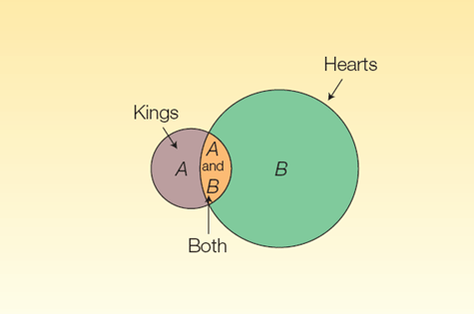
Probabilitas Gabungan
Probabilitas Gabungan ; probabilitas yang mengukur kemungkinan dua kejadian atau lebih akan terjadi bersama-sama.

Slide 19
Aturan Perkalian Khusus
Aturan perkalian khusus mensyaratkan dua kejadian A dan B saling bebas (independen).
Dua kejadian A dan B dikatakan independen jika terjadinya kejadian A tidak berpengaruh pada kejadian B.
Dirumuskan : P(A dan B) = P(A) x P(B)

Slide 20
Contoh aturan perkalian
Sebuah survey oleh American Automobile Association (AAA) menyatakan 60% anggotanya melakukan pemesanan kursi pesawat tahun lalu. Dua orang anggotanya dipilih secara acak. Berapa probabilitas keduanya dapat melakukan pemesanan kursi pesawat tahun lalu?
Solusi :
Probabilitas anggota pertama melakukan pemesanan kursi pesawat tahun lalu adalah 0.60, ditulis : P(R₁) = 0.60
Probabilitas anggota pertama melakukan pemesanan kursi pesawat tahun lalu adalah 0.60, ditulis : P(R₂) = 0.60
Karena jumlah anggota AAA sangat besar, kita anggap R₁ dan R₂ saling bebas.
P(R₁ dan R₂) = P(R₁) x P(R₂) = (0.60) x (0.60) = 0.36

Slide 21
Probabilitas Bersyarat
Probabilitas bersyarat : probabilitas munculnya suatu kejadian, apabila diketahui kejadian lain sudah terjadi.
Probabilitas kejadian A terjadi setelah kejadian B terjadi,
ditulis : P(A|B).

Slide 22
Aturan Perkalian Umum
Gunakan aturan perkalian umum untuk menentukan probabilitas gabungan dari dua kejadian yang bersifat tidak saling bebas (dependen).
Jika diketahui terdapat dua kejadian A dan B, probabilitas gabungan bahwa dua kejadian akan terjadi didapat dengan mengalikan probabilitas terjadinya kejadian A dikalikan probabilitas terjadinya kejadian B setelah (atau dengan syarat) kejadian A terjadi.
Dinyatakan dengan rumus : P (A dan B) = P(A) x P(B|A)

Slide 23

Contoh - Aturan Perkalian Umum
Seorang pegolf mempunyai 12 baju golf dalam lemarinya. Andaikan 9 dari baju-baju tersebut berwarna putih dan lainnya biru. Ia mengenakan bajunya dalam keadaan gelap, jadi ia mengambil sebuah baju tanpa memilihnya. Ia bermain golf dua hari berturut-turut dan ia tidak mencuci baju yang telah ia pakai kemarin.
Berapa probabilitas kedua baju yang dipilihnya berwarna putih ?

Slide 24
Contoh - Aturan Perkalian Umum
Kejadian terpilihnya baju pertama berwarna putih dinotasikan W₁. Probabilitasnya : P(W₁) = 9/12
Kejadian terpilihnya baju kedua juga berwarna putih dinotasikan W₂. Probabilitas bersyarat bahwa baju kedua terpilih adalah putih setelah baju pertama terpilih juga putih, adalah P(W₂ | W₁) = 8/11.
Untuk menentukan probabilitas 2 baju terpilih berwarna putih, digunakan rumus : P(A dan B) = P(A) P(B|A)
P(W₁ dan W₂) = P(W₁)P(W₂ |W₁) = (9/12)(8/11) = 0.55

Slide 25
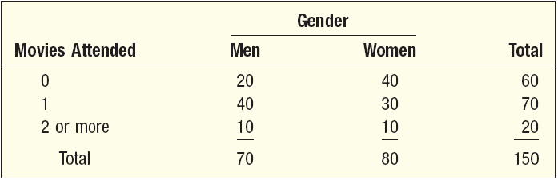
Tabel Kontinjensi
Tabel Kontinjensi : tabel yang digunakan untuk mengelompokkan pengamatan sampel ke dalam dua karakteristik atau lebih yang dapat diidentifikasi.
Contoh : Survey terhadap 150 orang dewasa mengelompokkan mereka berdasarkan jenis kelamin dan jumlah film yang ditonton bulan lalu. Masing-masing responden diklasifikasikan berdasarkan dua kriteria tersebut.

Slide 26
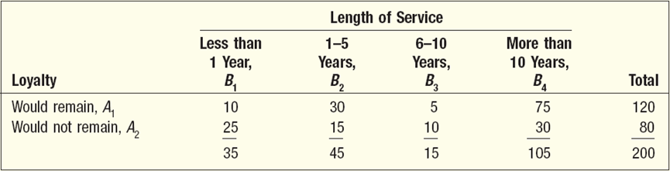
Tabel Kontinjensi - Contoh
Sebuah sampel dari para eksekutif sedang disurvei ttg loyalitasnya terhadap perusahaannya. Salah satu pertanyaannya adalah, “Jika Anda diberikan sebuah tawaran oleh perusahaan lain yang sama atau sedikit lebih baik dari posisi Anda sekarang, apa Anda akan tetap bersama perusahaan Anda sekarang atau mengambil posisi yang ditawarkan tersebut?”. Jawaban dari 200 eksekutif dalam survei diklasifikasikan silang dengan lama mereka bekerja di perusahaan tsb.
Berapa probabilitas eksekutif yang dipilih secara acak akan loyal pada perusahaan (tetap tinggal) dan telah bekerja selama 10 tahun ?

Slide 27

Tabel Kontinjensi - Contoh
Kejadian A₁ terjadi jika seorang eksekutif yang dipilih secara acak akan tetap tinggal di perusahaan walaupun ada penawaran yang lebih baik. Karena ada 120 orang dari 200 orang eksekutif yang menyatakan akan tetap tinggal, maka :
P(A₁) = 120/200, or 0.60
Kejadian B₄ terjadi jika seorang eksekutif yang dipilih secara acak memiliki masa kaerja lebih dari 10 tahun. Maka P(B4| A1) merupakan probabilitas bersyarat dimana eksekutif yang memiliki masa kerja lebih dari 10 tahun menyatakan tetap akan tinggal di perusahaan mereka. Dari 120 eksekutif yang menyatakan akan tetap tinggal, 75 orang memiliki masa kerja lebih dari 10 tahun, jadi :
P(B4| A1) = 75/120.

Slide 28
RESUME
Penjumlahan :
P(A atau B) = P(A) + P (B) – P(A dan B)
Jika mutually exclusive → P(A dan B) = 0
Maka : P(A atau B) = P(A) + P(B)
Perkalian :
P(A dan B) = P(A) x P(B|A)
Jika independent → P(B|A) = P(B)
Maka : P(A dan B) = P(A) x P(B)

Slide 29
Referensi
Aczel, Amir D., and Jayavel Sounderpandian (2006), Complete Business Statistics, 6th edition, McGraw Hill.
Levine, David M. (2008), Statistics for Managers : using Microsoft Excel, 5th Edition, Pearson Education.
Lind, Douglas A. (2008), Statistical Techniques in Business & Economics, 13th Edition, McGraw Hill.
Lind, Douglas A. (2007), Teknik-teknik Statistika dalam Bisnis dan Ekonomi Menggunakan Data Global, jilid 1, Edisi 13, Erlangga.
Lind, Douglas A. (2008), Teknik-teknik Statistika dalam Bisnis dan Ekonomi Menggunakan Data Global, jilid 2, Edisi 13, Erlangga.
Wahab, Moataza Mahmoud Abdel, Sampling Techniques & Sample Size, Presentation Material of Biostatistic, High Institute of Public Health, University of Alexandria.

Slide 30
Akhir materi
Pertemuan - 7

